Slide 1
너의
학점은
정보보호학과 91708015 이예림

Slide 2
학점 프로그램
학점 등급 계산 및 평균 계산

Slide 3
개요
01
프로그램 구조 및 설명
02
소스코드
03
실행화면

Slide 4
프로그램 구조 및 설명
프로그램
변수 이름 | 기능 | 사용 함수
Main | 메뉴 반복 | Do while문, Switch
Menu | 메뉴 선택 기능 | Do while문, getch
Find | 학점 등급 계산 | If문, 포인터, 구조체
Average | 전과목 학점 평균값 계산 | For문 , 배열

Slide 5
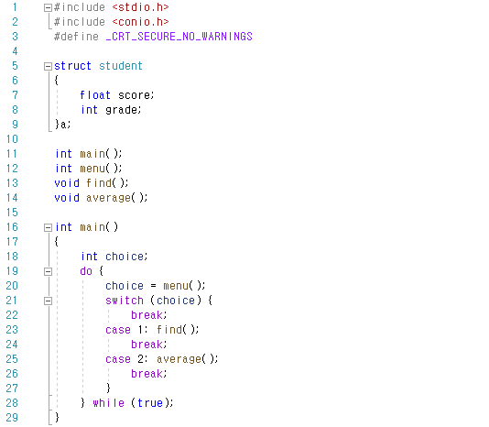
소스 코드

Slide 6
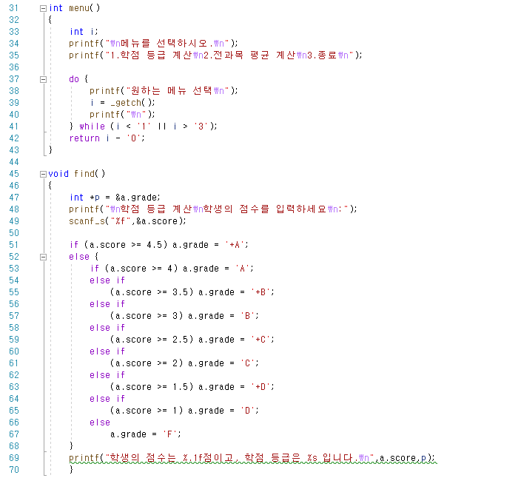

Slide 7
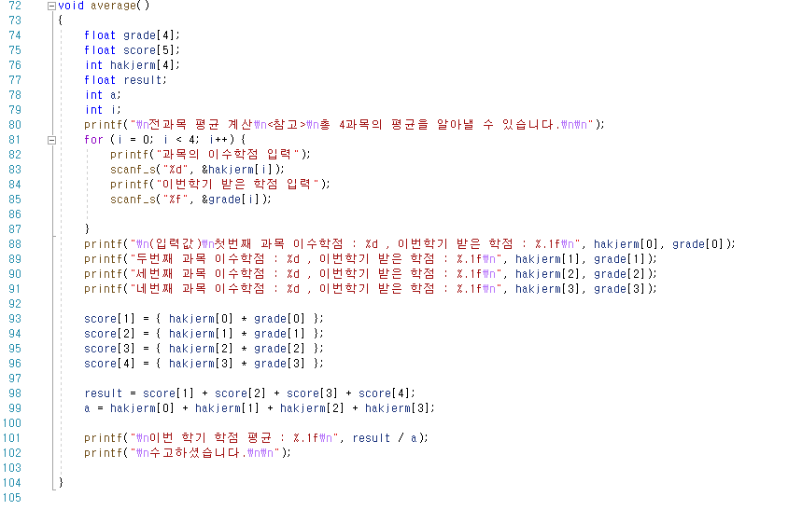

Slide 8
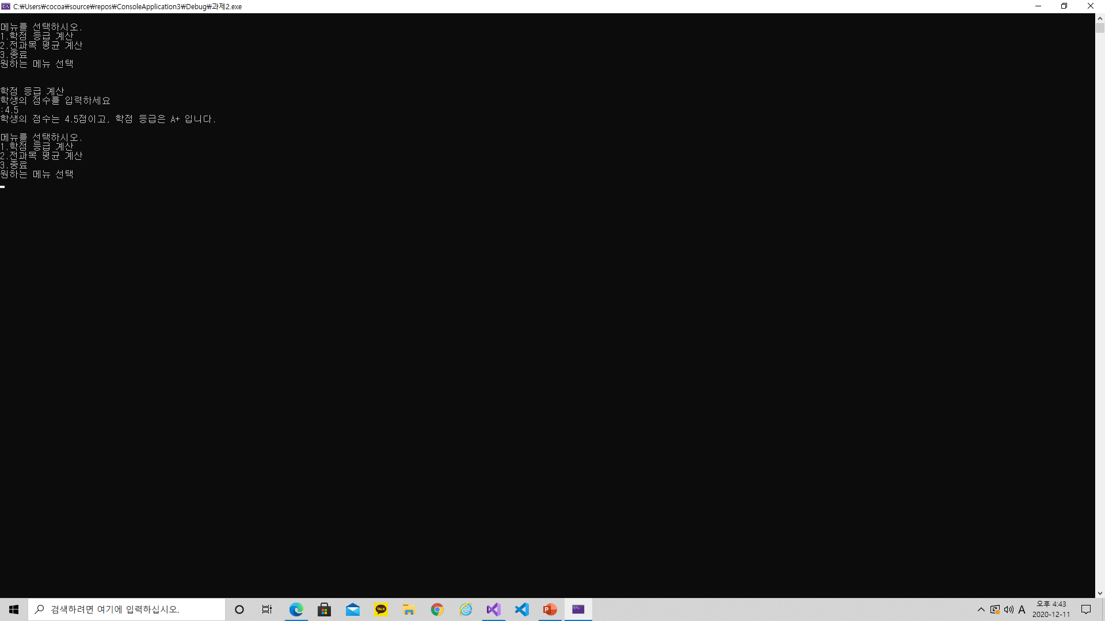
실행 화면

Slide 9
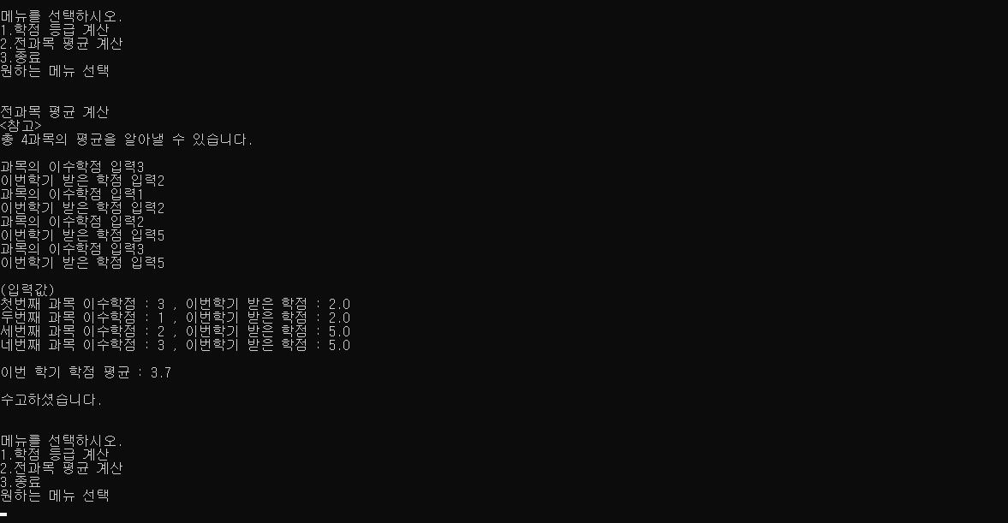
실행 화면

Slide 10
감사합니다.

